Slide 1


Contre-mesures

Slide 2
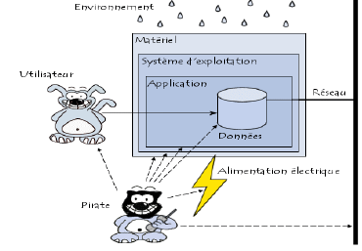
Introduction
Les systèmes informatiques mettent en œuvre différentes composantes, allant de l'électricité pour alimenter les machines au logiciel exécuté via le système d'exploitation et utilisant le réseau.
Les attaques peuvent intervenir à chaque maillon de cette chaîne, pour peu qu'il existe une vulnérabilité exploitable. Le schéma ci-contre rappelle très sommairement les différents niveaux pour lesquels un risque en matière de sécurité existe :

Slide 3
Sécurité des utilisateurs

Slide 4
Gestion et contrôle des accès aux systèmes et aux informations
Objectif : Veiller à ce que seules les personnes autorisées ont accès au système, et que la responsabilité individuelle est assurée.
Méthodes:
attribution des identifiants/mots de passes, code PIN ou biométrie
Attribution des droits d’accès

Slide 5
Responsabilité liée à la sécurité des informations personnelles
Objectif : Rendre les utilisateurs responsables de la protection de leurs informations d’authentification.
Utilisation d’informations secrètes d’authentification:
Pour préserver la confidentialité de l’authentification secrète :
1) Il est interdit de conserver les informations secrètes d’authentification (mot de passe, code PIN,… sur support papier, fichier électronique…) ;
2) Il est impératif de changer les informations secrètes d’authentification périodiquement et à chaque fois qu’il y a suspicion de compromission ;

Slide 6
Responsabilité liée à la sécurité des informations personnelles
3) L’organisme doit établir une politique de définition des mots de passe respectant notamment les mesures suivantes :
a) la taille du mot de passe doit être supérieure à huit (08) caractères
b) le mot de passe doit être composé de caractères alphanumériques (minuscules et majuscules) et de caractères spéciaux ;
c) le mot de passe ne doit pas être facile à deviner (noms, prénoms, numéros de téléphone, dates d’anniversaire,….) ;
d) ne pas utiliser des mots usuels (azerty, qwerty…) ;
e) doivent être changés à la première connexion s’ils sont fournis par autrui.
4) Ne pas partager les informations secrètes d’authentification ;
5) Ne pas utiliser les mêmes informations secrètes d’authentification sur plusieurs comptes.

Slide 7
Formation et sensibilisation
Objectif : sensibiliser les utilisateurs aux risques liés à l’usage des TIC et améliorer leurs compétences.
Sensibiliser les employés sur la sécurité informatique, notamment le risque lié au téléchargement et l'installation de logiciels non autorisés et les menaces liées au social engineering;
Sensibiliser les utilisateurs sur les sanctions prévues en cas de tentative d’accès non autorisé ;
Sensibiliser les utilisateurs sur les actions qui peuvent mettre en péril la sécurité ou le bon fonctionnement des ressources qu’ils utilisent.
…

Slide 8
Sécurité physique

Slide 9
Sécurité physique
Objectif : empêcher tout accès physique non autorisé, tout dommage ou intrusion portant sur l’information et les moyens de traitement de l’information de l’organisme.
Contrôles physiques des accès
Sécurisation des bureaux, des salles et des équipements (Choisir un emplacement non accessible au public pour les équipements-clés)
empêcher la perte, l’endommagement, le vol ou la compromission des actifs et l’interruption des activités de l’organisme.

Slide 10
Sécurisation des réseaux

Slide 11
Sécurisation des réseaux
Objectif : mettre en œuvre une architecture sécurisée afin de protéger le réseau des accès non autorisés.
méthodes:
Configuration des équipements réseaux:
Tous les mécanismes de protection du périmètre réseau notamment les routeurs et les pare-feu, et tous les équipements de connectivité tel que les commutateurs, points d'accès sans fil, etc. doivent être reconfigurés et personnalisés lors de leur installation
Les comptes par défaut doivent êtres désactivés ou renommés, et leurs mots de passe changés avant toute mise en service ;
…

Slide 12
Sécurisation des réseaux
Segmentation du réseau
Le réseau interne de l’organisme doit être séparé en zones pour protéger les serveurs des utilisateurs réseau ;

Slide 13
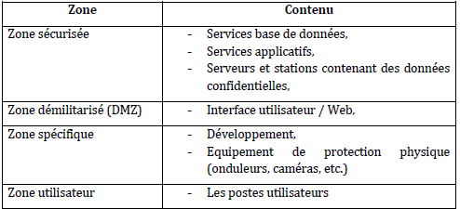
Sécurisation des réseaux
A titre d’exemple, la classification des zones réseaux peut être établie comme suit :

Slide 14
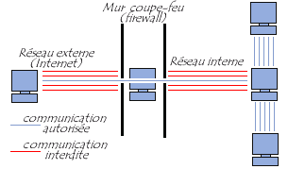
Sécurisation des réseaux
Utilisation des pare-feux: Le réseau doit être configuré pour surveiller et contrôler les communications aux limites externes du réseau, et à des points internes stratégiques ;

Slide 15
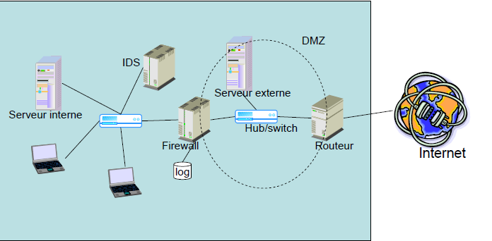
Sécurisation des réseaux
Utilisation des Systèmes de Détection et de Prévention d'Intrusion IDS/IPS:

Slide 16
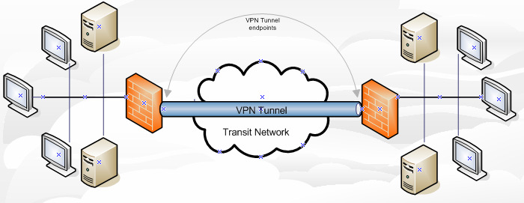
Sécurisation des réseaux
Utilisation des VPN: Un VPN (Virtual Private Network) est un tunnel (nous pouvons aussi parler de liaison virtuelle) sécurisé permettant la communication entre deux entités y compris au travers de réseaux peu sûrs comme peut l’être le réseau Internet

Slide 17
Se protéger de la perte de données
La perte de données peut être provoquée par un virus, un effacement intentionnel de la part d'un autre utilisateur, un écrasement ou effacement accidentel de la part de l'utilisateur lui-même ou bien une panne matérielle (par exemple : une panne de disque dur).
Contre-mesure: assurer des sauvegardes régulières

Slide 18
Confidentialité et intégrité des données
Confidentialité: les données doivent être communiquées via un réseau de communication ou stockées sur un support de stockage chiffrées
Utilisation d’un mécanisme de chiffrement (symétrique ou asymétrique)
Intégrité: les données doivent être couplé avec une empreinte générée à partir des données elles-mêmes en utilisant les fonctions de hachage

Slide 19
Sécurité des systèmes et logiciels
Acquisition et l’installation des logiciels:
Objectif : Limiter les risques liés à la sécurité des systèmes d’information lors de l’acquisition des solutions et leur implémentation.
Il doit être strictement interdit d’acquérir et/ou utiliser des logiciels piratés. Tout logiciel ou système acquis doit disposer d’une License officielle.

Slide 20
Sécurité des systèmes et logiciels
Inspection et contrôle du code source des logiciels
Objectif : protéger les systèmes contre toute tentative de détournement ou d’utilisation illicite.
Lorsqu’ils sont disponibles, les codes sources des applications critiques acquises ou développées doivent être inspectés.
Maintenance et mise à jour des logiciels
Objectif : Protéger les systèmes d’information des nouvelles vulnérabilités découvertes

Slide 21
La Cryptographie au Service de La Sécurité Informatique

Slide 22
Rappel Sur les Services de Sécurité et Mise en Œuvre
Principaux Services de Sécurité
Différents Moyens de Mise en œuvre
- Antivirus, Cryptographie, Pare-feu (Firewall), Contrôle d’Accès Logique, Sécurité Physique Locaux et Équipements, Audit, Formation/Sensibilisation, etc.
Cryptographie: Fournit principalement les services C I P
D | C | I | P
Disponibilité | Confidentialité | Intégrité | Preuve

Slide 23
Cryptographie: Rappel
Définition: Étude des Techniques qui permettent de protéger l’information et les communications en termes de Confidentialité, Intégrité et Preuve (Authenticité, Non Répudiation)

Slide 24
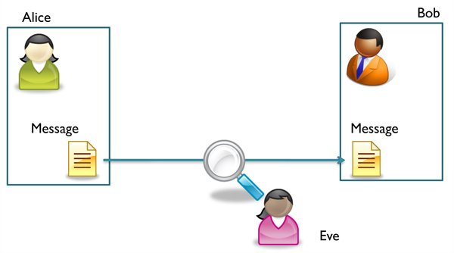
Confidentialité
L’information n’est accessible/lisible qu’aux entités autorisés (ex, Alice, Bob)

Slide 25

Intégrité
Protéger l’information contre toute modification/altération non autorisée
Probable Tentative de modification!

Slide 26
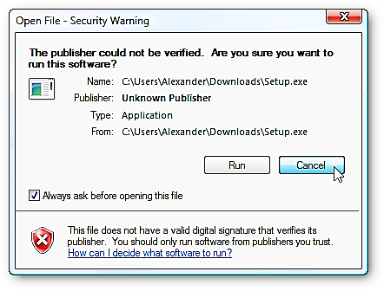
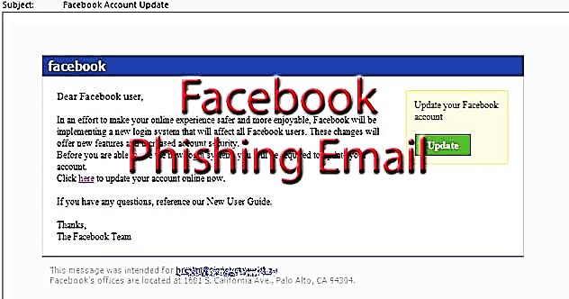
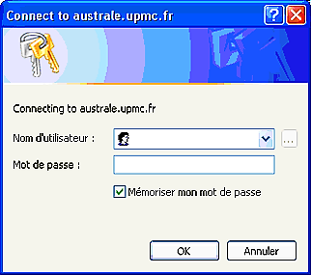
Authenticité (Preuve)
S’assurer de l’identité de l’entité (personne, machine, programme, etc...) avec laquelle la communication prend part -> Présenter la preuve de son identité

Slide 27
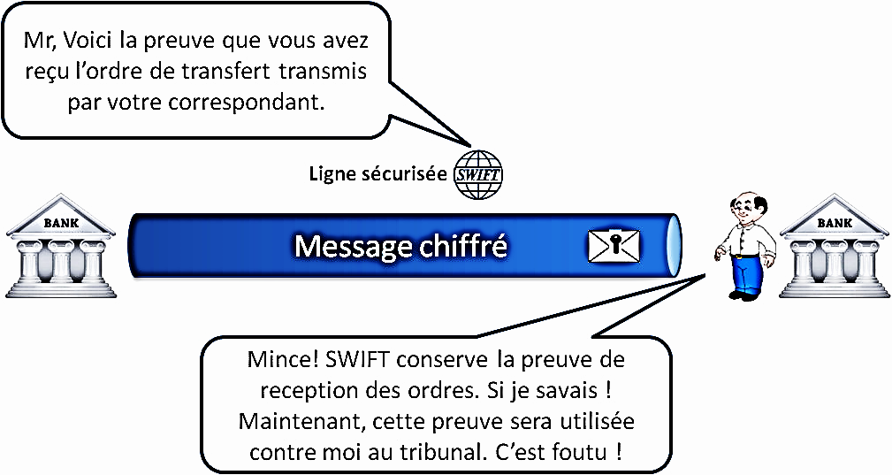
Non Répudiation (Preuve)
Pouvoir prouver qu’une action a bien eu lieu --> Déterminer les responsabilités en cas de litige
- Prouver l’envoi/réception d’un message (Analogie, A/R lettre)
- Prouver avoir effectuer une opération bancaire (retrait, virement, etc,) (Analogie chèque signée + détails CNI)

Slide 28
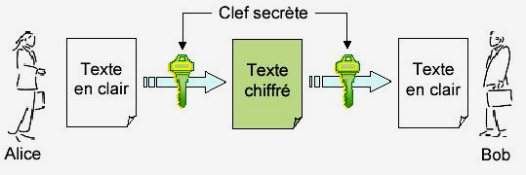
Cryptographie et Secrets
La cryptographie est pratiquement lié, si ce n’est pas toujours, à l’utilisation d’un (ou plusieurs ) secret(s), en plus de techniques
- Les techniques – SW/HW- sont supposés être publique (Analogie, les serrures)
- Le(s) secret(s), ne l’ai (le sont) pas (Analogie, clefs de serrures)
Secret: Peux être assimilé tout simplement à une suite binaire d’une certaine longueur, souvent connue sous le nom de « clé/clef »
hello!
m,;?/er1y_
hello!
Technique produisant un texte illisible
Technique produisant le texte lisible

Slide 29
Classification de la Cryptographie
Cryptographie
Symétrique ou à
clé secrète
Asymétrique ou
à clé publique
Hybride
Basée sur l’utilisation de clés partagés des deux côtés
Basée sur l’asymétrie des clés entre les deux côtés
Symétrique + asymétrique

Slide 30
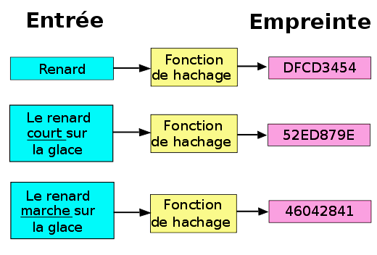
Terminologie
Fonction de hachage: Une fonction H qui prend en entrée un message d’une taille arbitraire, et retourne un message appelé empreinte ou haché h de taille fixe l= 160, 256, 384, 512, ... bits
H: {0, 1}* --> {0, 1}^{l}
Propriétés
- Calculabilité: étant donnée M, il est facile de calculer h=H(M)
- Irréversible: étant donnée un haché h, il est impossible en
pratique de trouver M tel que H(M)=h
- Résistance aux collisions: Il est impossible en pratique de trouver
deux messages M, M’ tel que H(M)=H(M’)
Exemples: MD4, MD5 (128 b), SHA-1 (160 b), SHA-256/384/512, fonctions de hachage publique
Est ce que la longueur du haché à une quelconque influence?

Slide 31
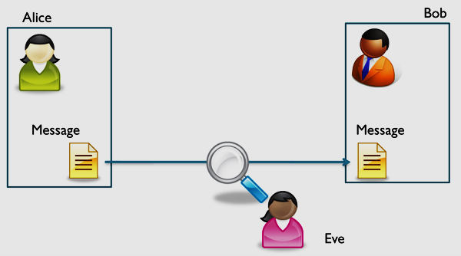
Quel Service Peut nous fournir une fonction de hachage?
Intégrité: Protection contre les modification accidentels (erreur transmission)
Problème: on peut changer le message, mais l’empreinte respectivement aussi! > Pas de trace de violation d’intégrité!
h’=H(a.out)
Si h’ǂ h Probable Tentative de modification!
a.out+h
a.out
h=H(a.out)
a.out+h

Slide 32
Quel Service Peut nous fournir une fonction de hachage?
Intégrité: Protection contre les modification intentionnelles ?
La fonction de hachage seule ne permet pas de détecter une violation d’intégrité intentionnelle, mais plutôt une violation suite à une erreur de transmission
Toutefois, associé à un secret partagé, elle pourra fournir le service d’intégrité
h*=H(a’.out)
Si h’= h*
Accepte Fichier!
a.out
h=H(a.out)
a.out+h
a’.out+h’
a’.out+h’

Slide 33
La mise en œuvre des services CIP via la cryptographie symétrique
Chiffrement
Intégrité de Données
Authentification
Non-répudiation

Slide 34
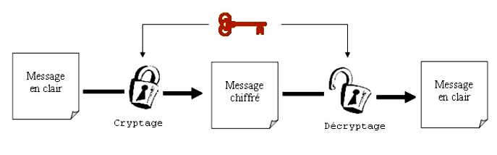
Chiffrement
Algorithme de Chiffrement: Un algorithme, qui étant donné un message en clair M et une clé secrète K produit un message chiffré/crypté M’ qui ne peut être lisible (déchiffré/décrypté) qu’aux détenteur de K
E: {0,1}*x{0,1}^{|K|} --> {0,1}*
Analogie: une serrure, un coffre fort, un cadenas --> ont tous besoin de clés (matériel et/ou numérique) pour les fermer/ouvrir
K
Algorithme Chiffrement / déchiffrement

Slide 35
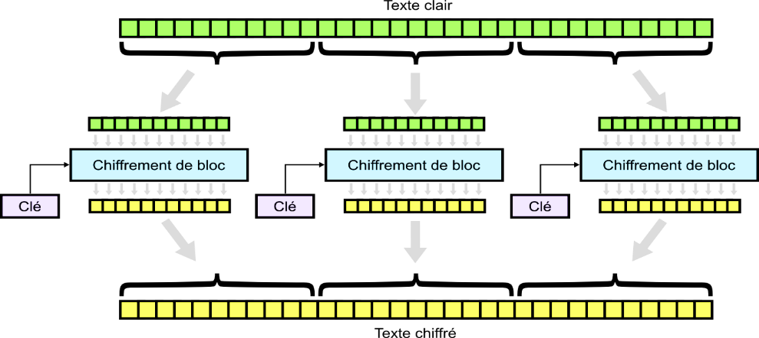
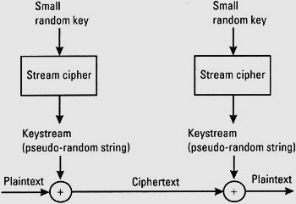
Algorithmes de Chiffrement: Deux Grandes Catégories
Pour pouvoir chiffrer des messages de taille quelconque :
Par Bloc: Le chiffrement s’opère sur des blocs de taille fixe (128, 192, ... bits)
- Découper le message clair en blocs, et ensuite appliquer le chiffrement sur les blocs
Par Flux: Le message n’est pas divisé en blocs, il est traité comme un flux continu d’octets
DES, 3DES, AES, ...
RC4, A5/1

Slide 36
La mise en œuvre des services CIP via la cryptographie symétrique
Chiffrement
Intégrité de Données
Authentification
Non-répudiation

Slide 37
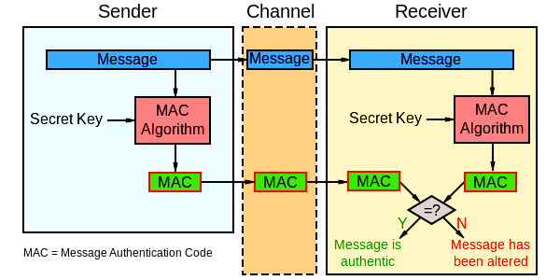
Intégrité des Données
Algorithme d’Intégrité des données: un algorithme qui étant donnée un message M, ainsi qu’une clé K, produit un code de taille fixe appelée MAC (Message Authentification code) ou code d’intégrité de donnée, permettant de vérifier si M a été modifié. On parle aussi de fonction/algorithme MAC
Fonction MAC: {0,1}*x{0,1}^{|K|}--> {0,1}^{l}
(chiffré / clair)
Algorithme
Intégrité Données

Slide 38
La mise en œuvre des services CIP via la cryptographie symétrique
Chiffrement
Intégrité de Données
Authentification
Non-répudiation

Slide 39
Authentification (Preuve)
Un procédé, protocole, par lequel une entité A s’assure de l’identité d’une entité B avec laquelle elle communique / par lequel une entité B prouve son identité à une entité A
A, B peuvent être: des machines, des applications, utilisateurs, etc.
Ouverture de session Windows/Linux
Connexion à votre compte email, FB, BDD, etc.
La machine/serveur vérifie si vous avez un compte, et si vraiment vous êtes le propriétaire
Retrait d’argent du distributeur de billet par carte bancaire (CIB, etc.)
Paiement par carte bancaire via un borne monétique
Vérification si vous êtes réellement le porteur de la carte bancaire

Slide 40
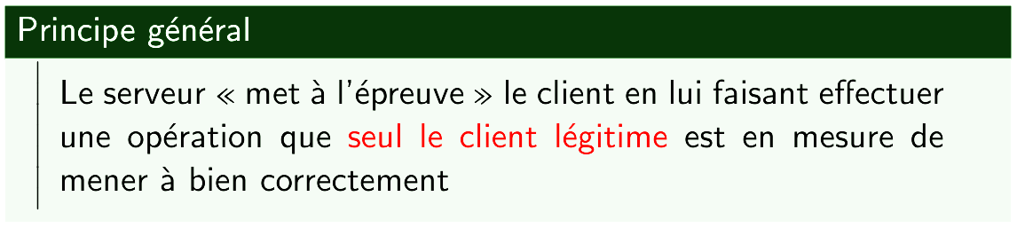
Authentification (Preuve)
A travers cet épreuve, le Client doit prouver son identité au Serveur
Différents facteurs d’authentification existent pour fournir une telle preuve:
Une information que seul le client connait (ex: mot de passe)
Une information unique que seul le client possède (Token de sécurité, ex USB)
Une information que seul le client peut produire (paramètre biométrique: IRIS, …)
Etc.

Slide 41
La mise en œuvre des services CIP via la cryptographie symétrique
Chiffrement
Intégrité de Données
Authentification
Non-répudiation

Slide 42
Non-répudiation
Définition: Impossibilité, pour une personne ou pour toute autre entité engagée dans une communication par voie informatique, de nier avoir reçu ou émis un message.
Mise en œuvre: mécanisme de signature numérique

Slide 43
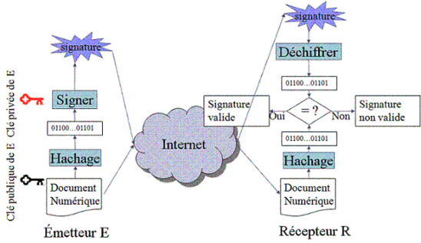
Non-répudiation
Signature numérique: La signature numérique est un mécanisme permettant de garantir l'intégrité d'un document électronique et d'en authentifier l'auteur, par analogie avec la signature manuscrite d'un document papier
→Utilisation de la cryptographie à clé publique + fonction de hachage

